Slide 1

Watson으로 챗봇 만들기

Slide 2
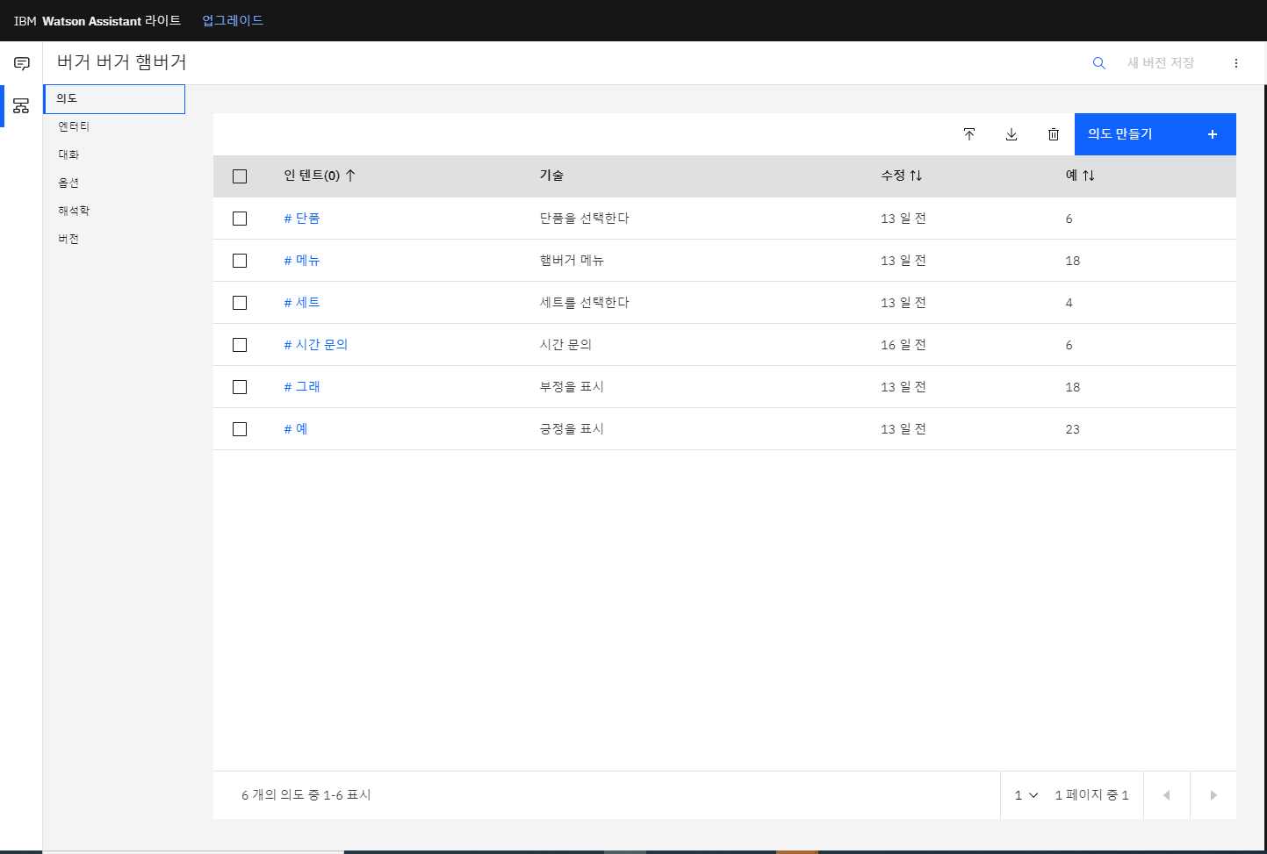
대화에 응용할 의도 구성

Slide 3
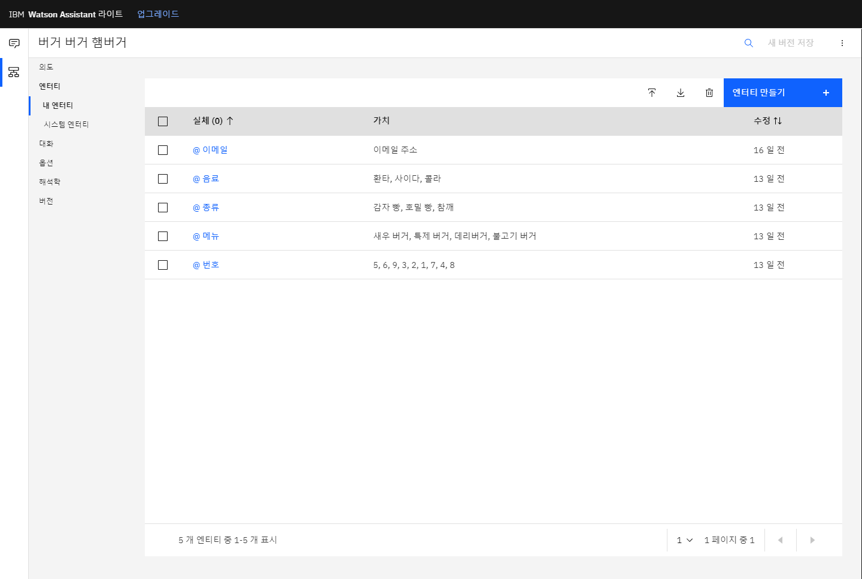
대화에 응용할 엔터티 구성

Slide 4
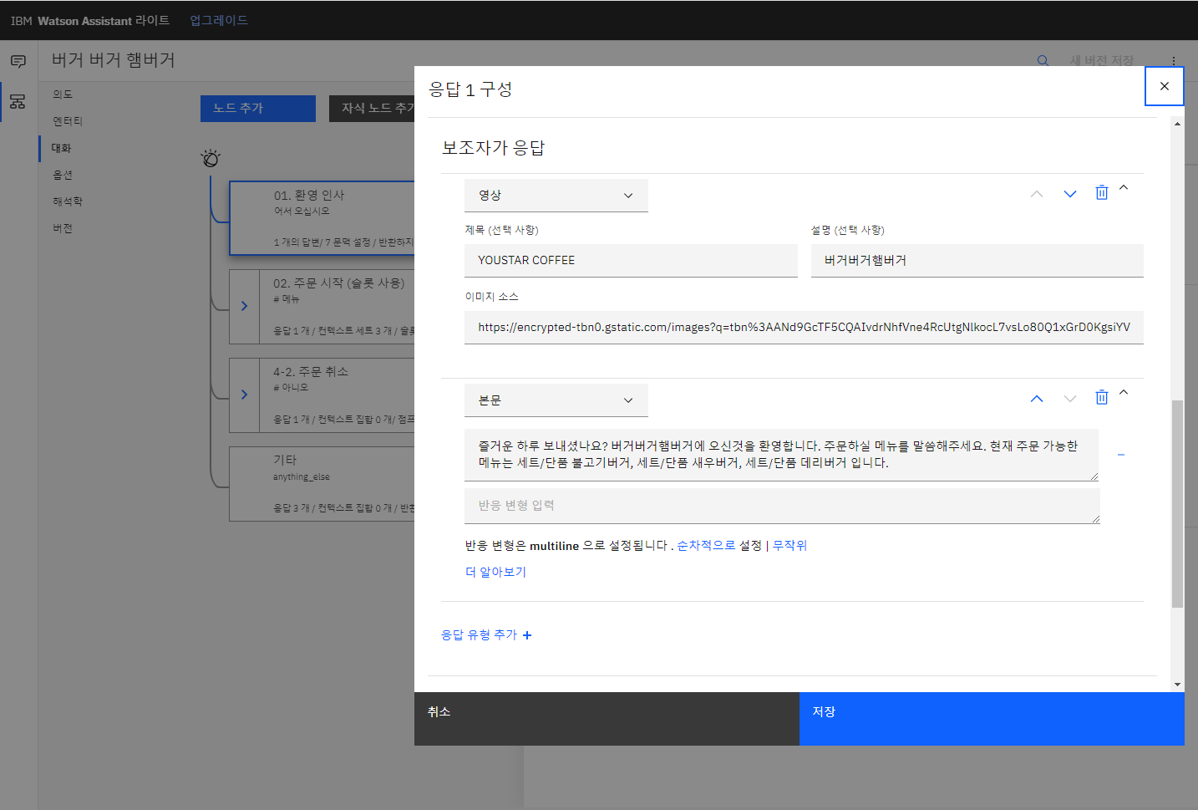
첫 화면 환영 인사 창 설정

Slide 5
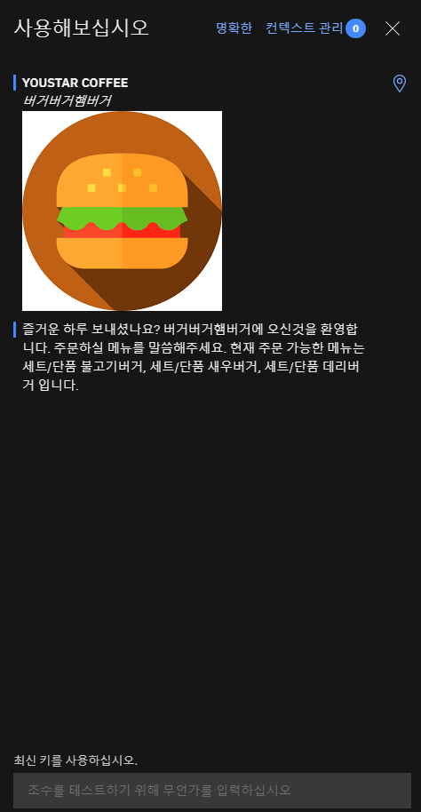
첫 화면 환영 인사 창 결과

Slide 6
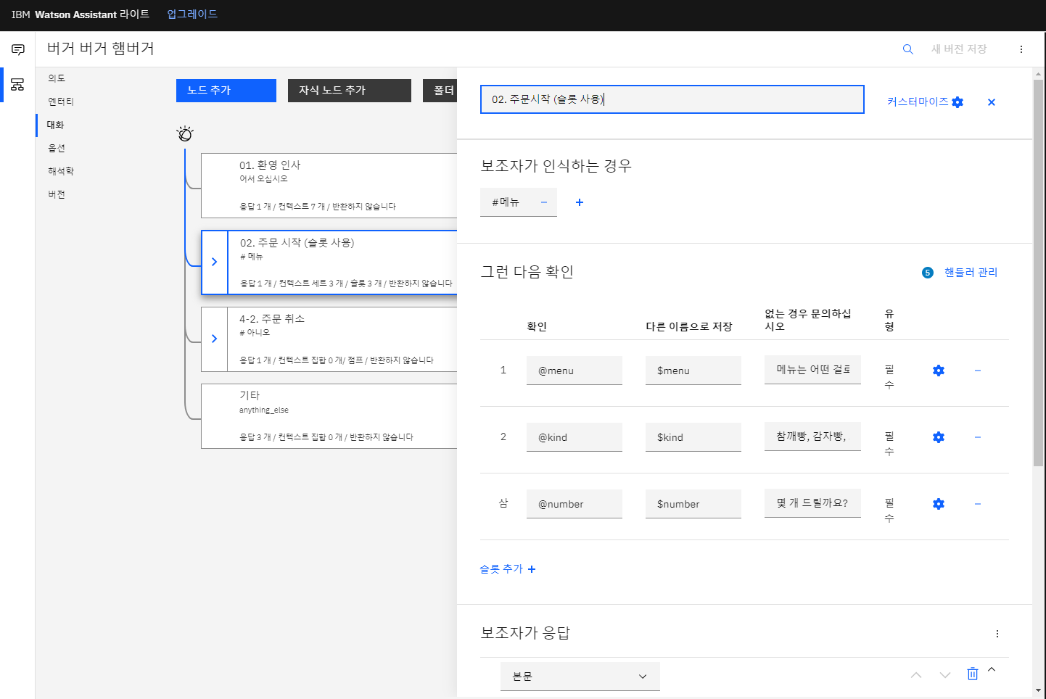
메뉴와 갯수 선정 설정

Slide 7
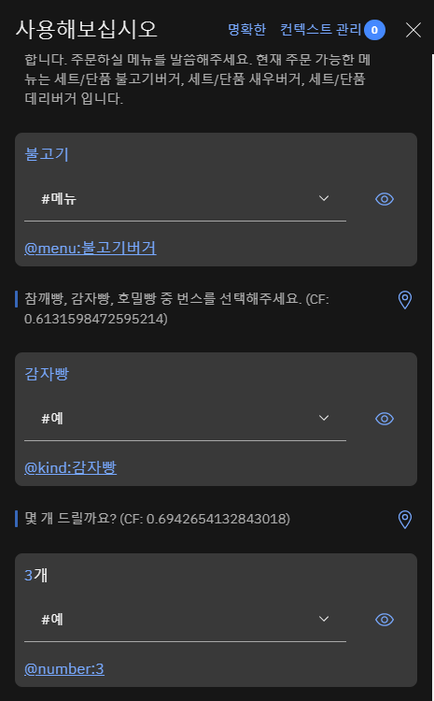
메뉴와 갯수 선정 결과

Slide 8
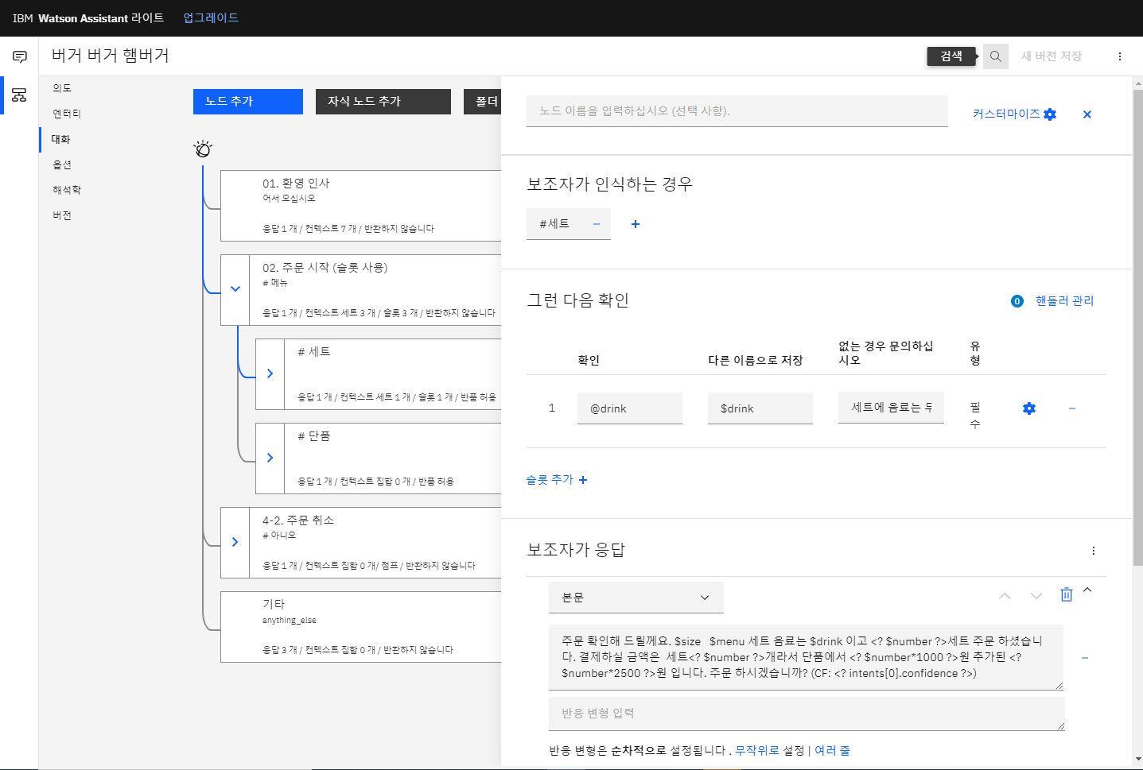
버거 메뉴의 세부 설정(세트로 고를시)

Slide 9
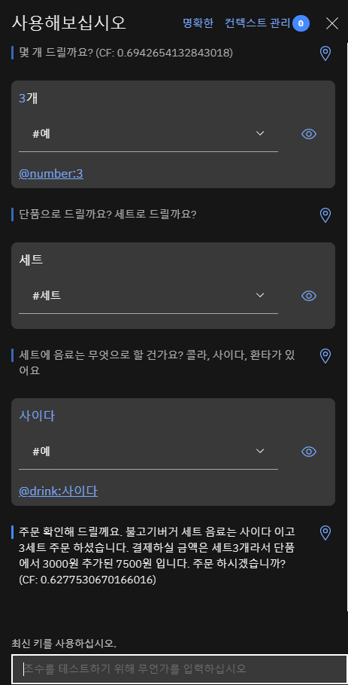
버거 메뉴의 세부 (세트로 고를시) 결과

Slide 10
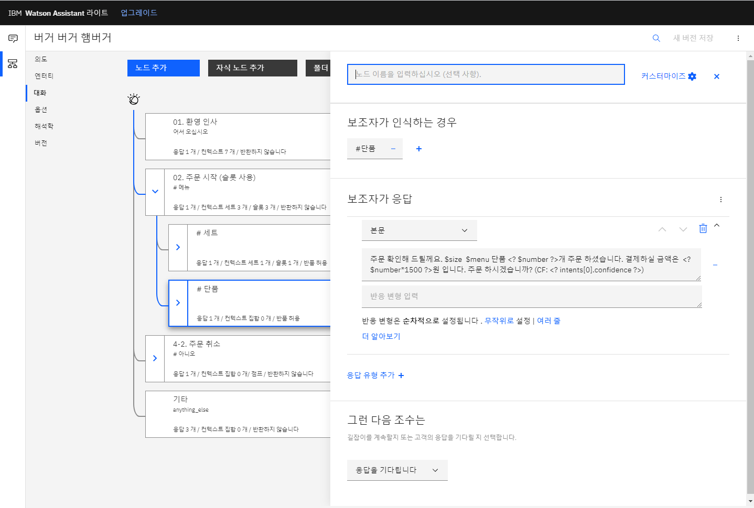
버거 메뉴의 세부 설정(단품으로 고를시)

Slide 11
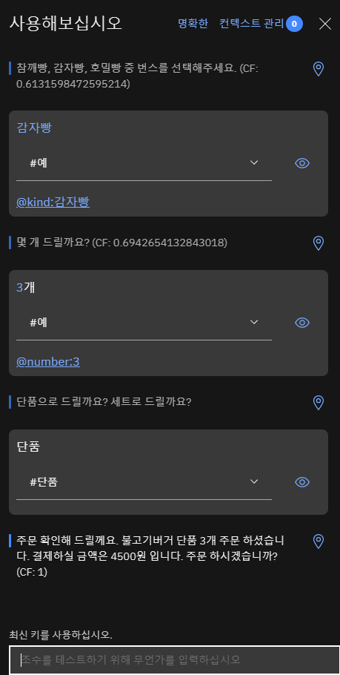
버거 메뉴의 세부 (단품으로 고를시) 결과

Slide 12
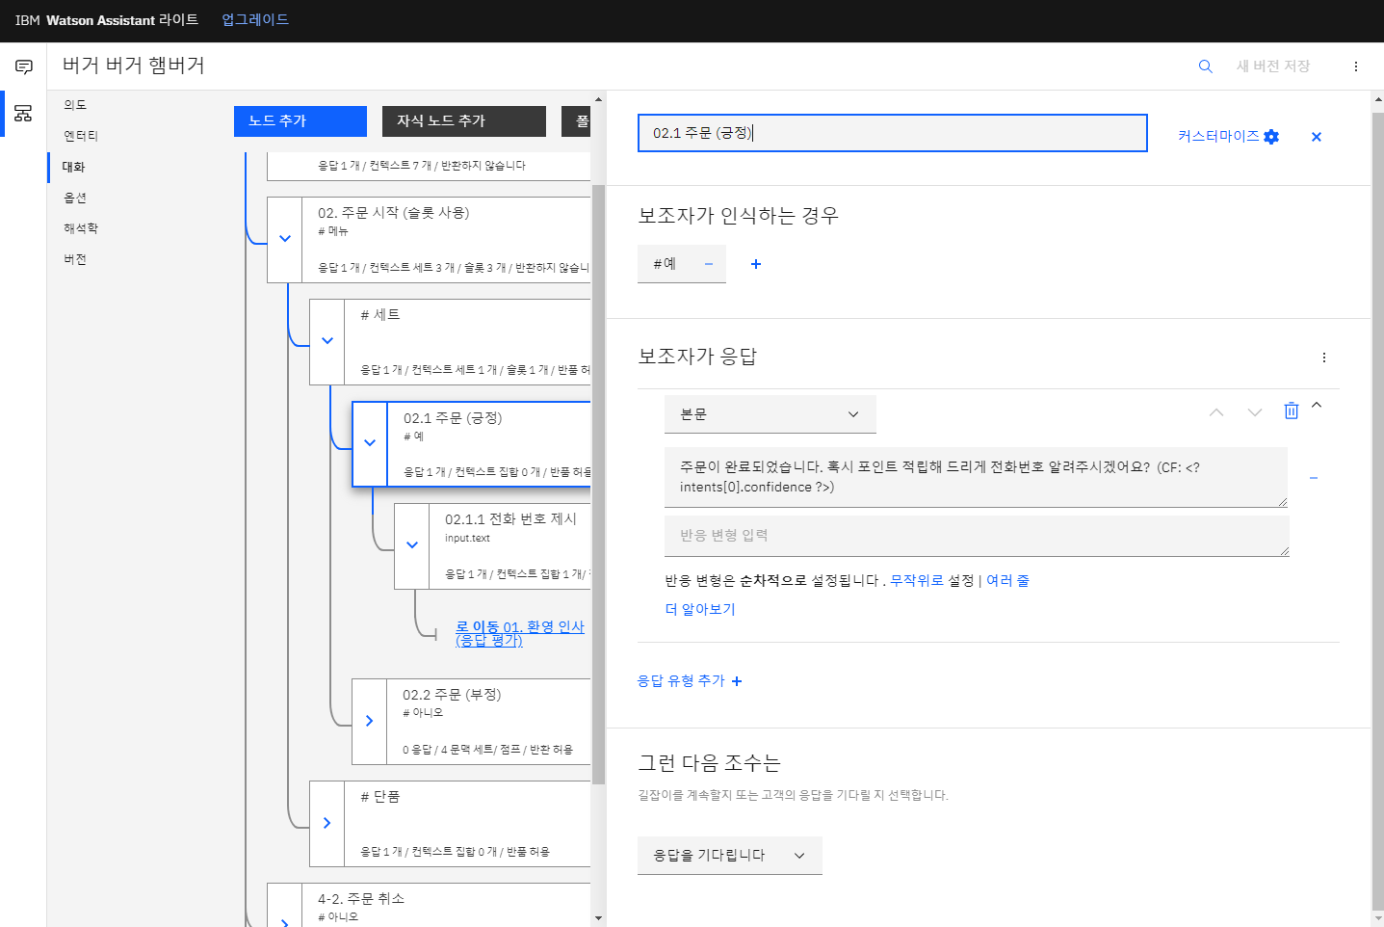
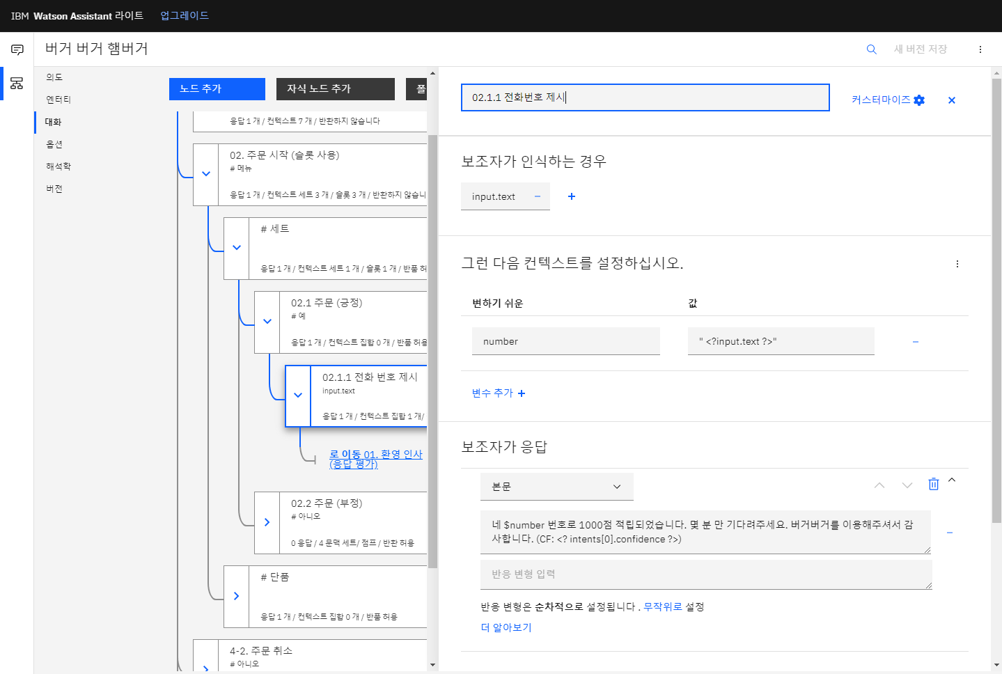
주문 후 포인트 적립 설정

Slide 13
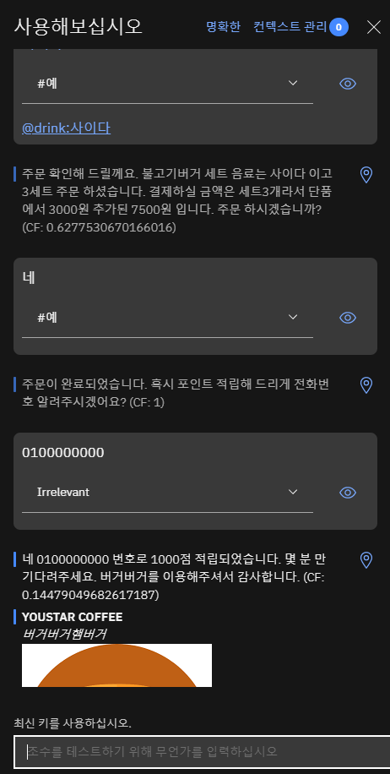
주문 후 포인트 적립 결과

Slide 14
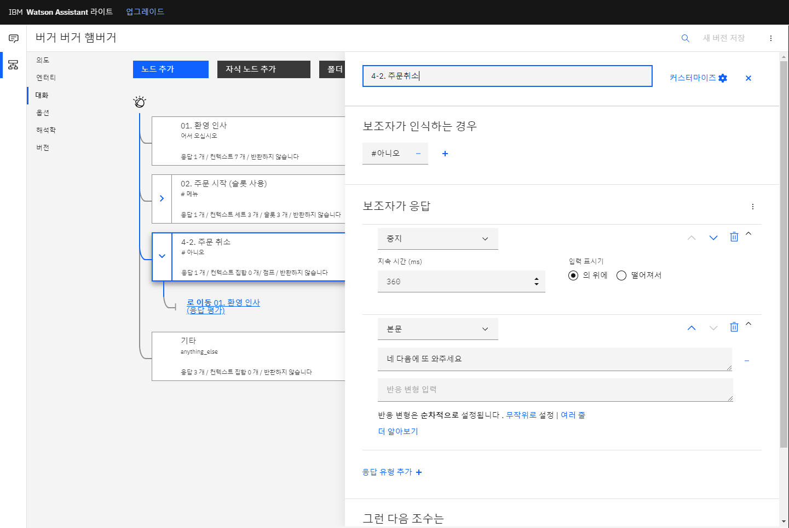
주문취소 설정

Slide 15
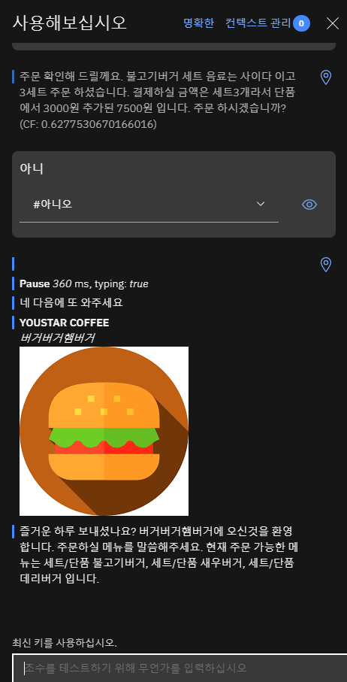
주문 취소 결과

